Slide 1
Весняний цикл свят українців: традиції та обряди.

Slide 2
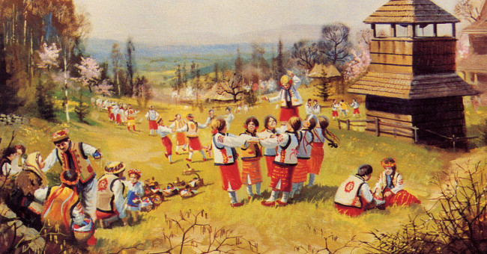
Прихід весни був святом для наших предків. Весну закликали, її прихід відзначали піснями та танцями. Та раділи кожному її прояву: прильоту птахів, цвітінню природи, теплу.

Slide 3
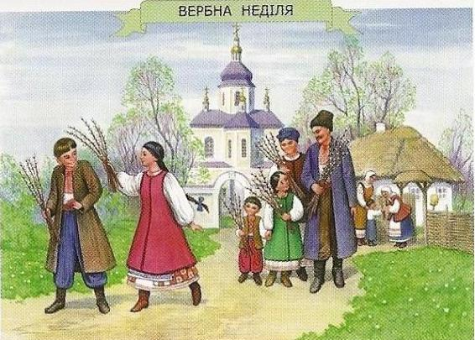
Вербний тиждень – це тиждень напередодні Страсного тижня . Основним обрядом цього свята було освячення вербових гілочок (оскільки пальми в наших широтах не ростуть), якими потім били домочадців зі словами: «Не я б’ю, верба б’є, за тиждень – Великдень!». Вважалось, що цей ритуал символізує очищення та здоров’я.

Slide 4
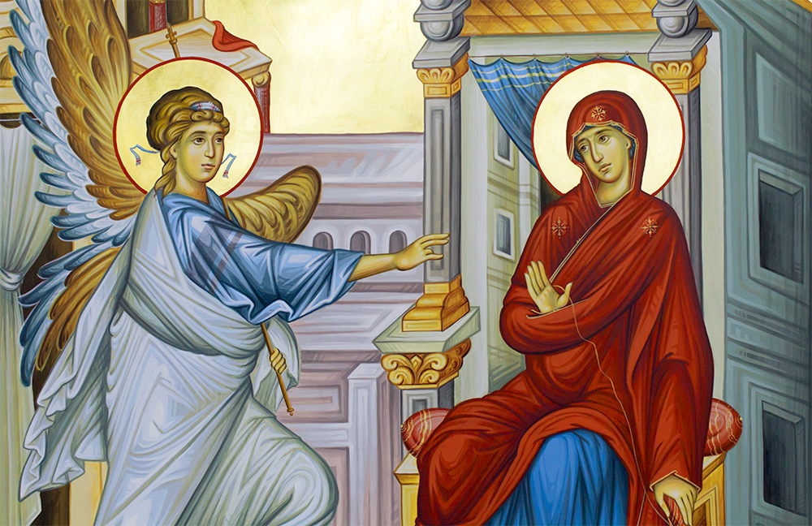
7 квітня, на Благовіщення, наші предки продовжували закликати весну. Зазвичай, кликати її виходили молоді дівчата та діти, а також цього дня дівчата після служби виводили перший весняний «кривий танець». Цього дня не можна були шити чи прясти, бо це принесе чвари в родину. Також на Благовіщення не можна було нічого позичати, щоб дім був повна чаша.

Slide 5
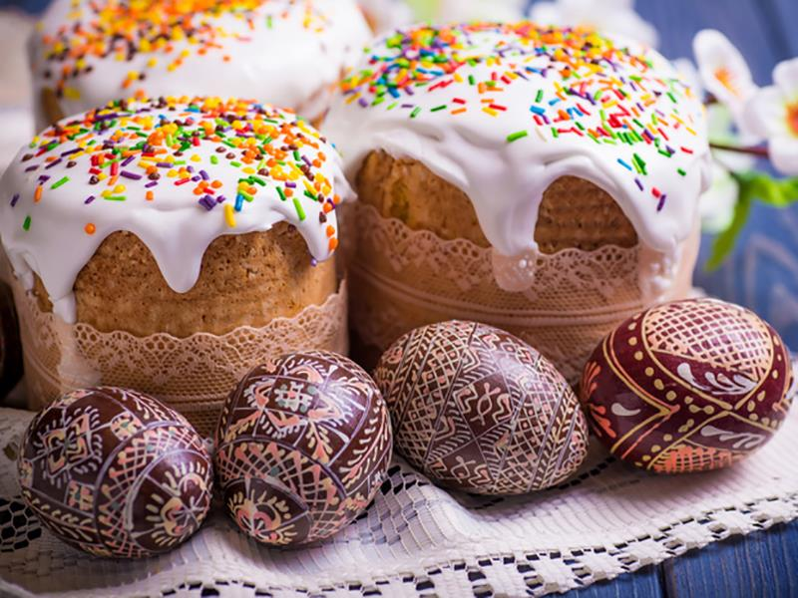
Великдень . До цього свята наші предки готувались увесь Страсний тиждень: прибирали двори після зими, білили хати, готували святкову здобу (паски), розмальовували писанки та виготовляли крашанки.

Slide 6
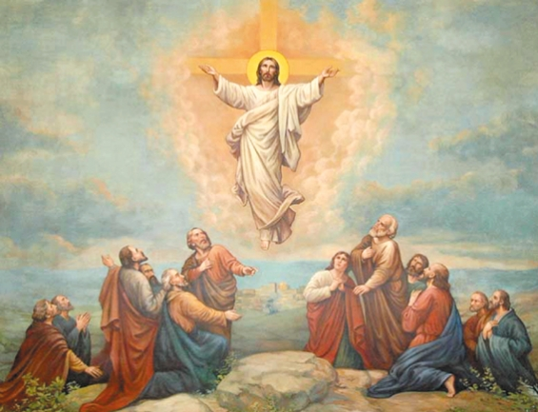
На Вознесіння наші предки виконували хліборобсько-магічні обряди. Наприклад, на Поліссі цього дня «заполювали льон», щоб гарно ріс, а на Чернігівщині та Сумщині пекли «христові онучки» (своєрідні млинці), з якими йшли на ниву (щоб жито добре росло) та на кладовище – поминати померлих.

Slide 7
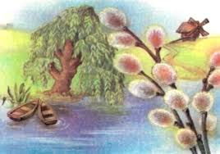
Виконала:вчитель 3-б кл. Корчкова Л.О.

